Slide 1
Revue de PFE N°1
Nicolas WIRTZ
Matthieu CHRISTIAENS
28 Novembre 2013

Slide 2
Sommaire
- présentation du projet
- Besoins
- Concurrence
- Technologies utilisées
- Organisation & planification
- Avancement actuel du projet

Slide 3
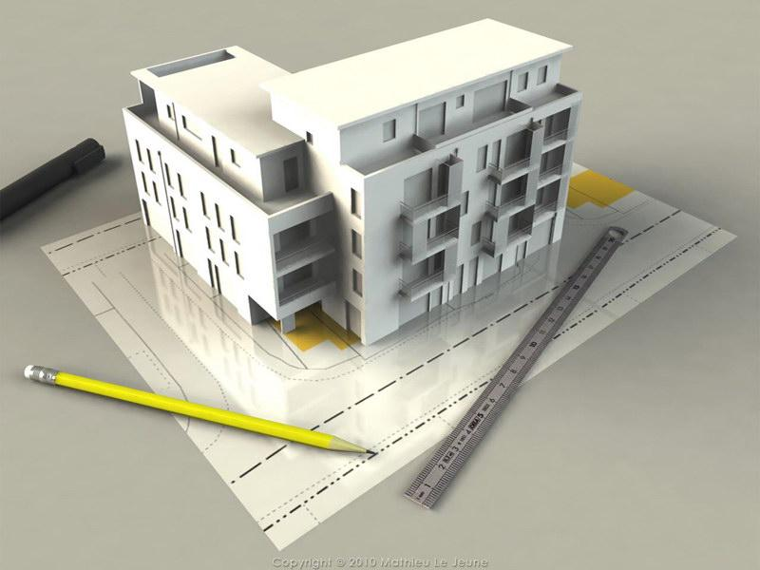
Présentation
Concept
Application de gestion 3D de patrimoine pour les entreprises
Un contenu interactif

Slide 4


Besoins
Projet Prospectif (pas de client précis ciblé ACTUELLEMENT)
Réponse à un besoin des entreprises DANS UN FUTUR proche

Slide 5


Concurrence
ACTIVe3D : entreprise de gestion technique de patrimoine immobilier
Life3D

Slide 6


Technologies
Maquette numérique
Unity3D (3D temps réel)
Environnement de Script
Monodevelop (.Net, C#)
Base de données
fichiers XML

Slide 7
Organisation
Workspace GitHub
Googledocs

Slide 8
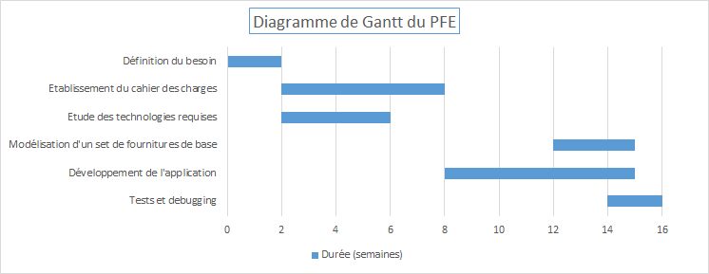
Planification

Slide 9
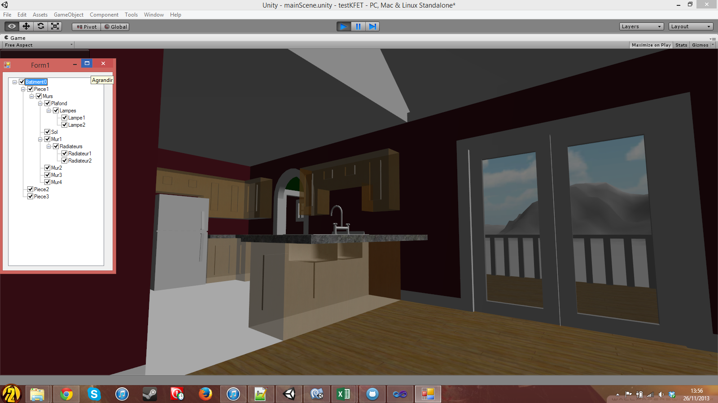
Avancement du projet

Slide 10
Questions ?

